Slide 1
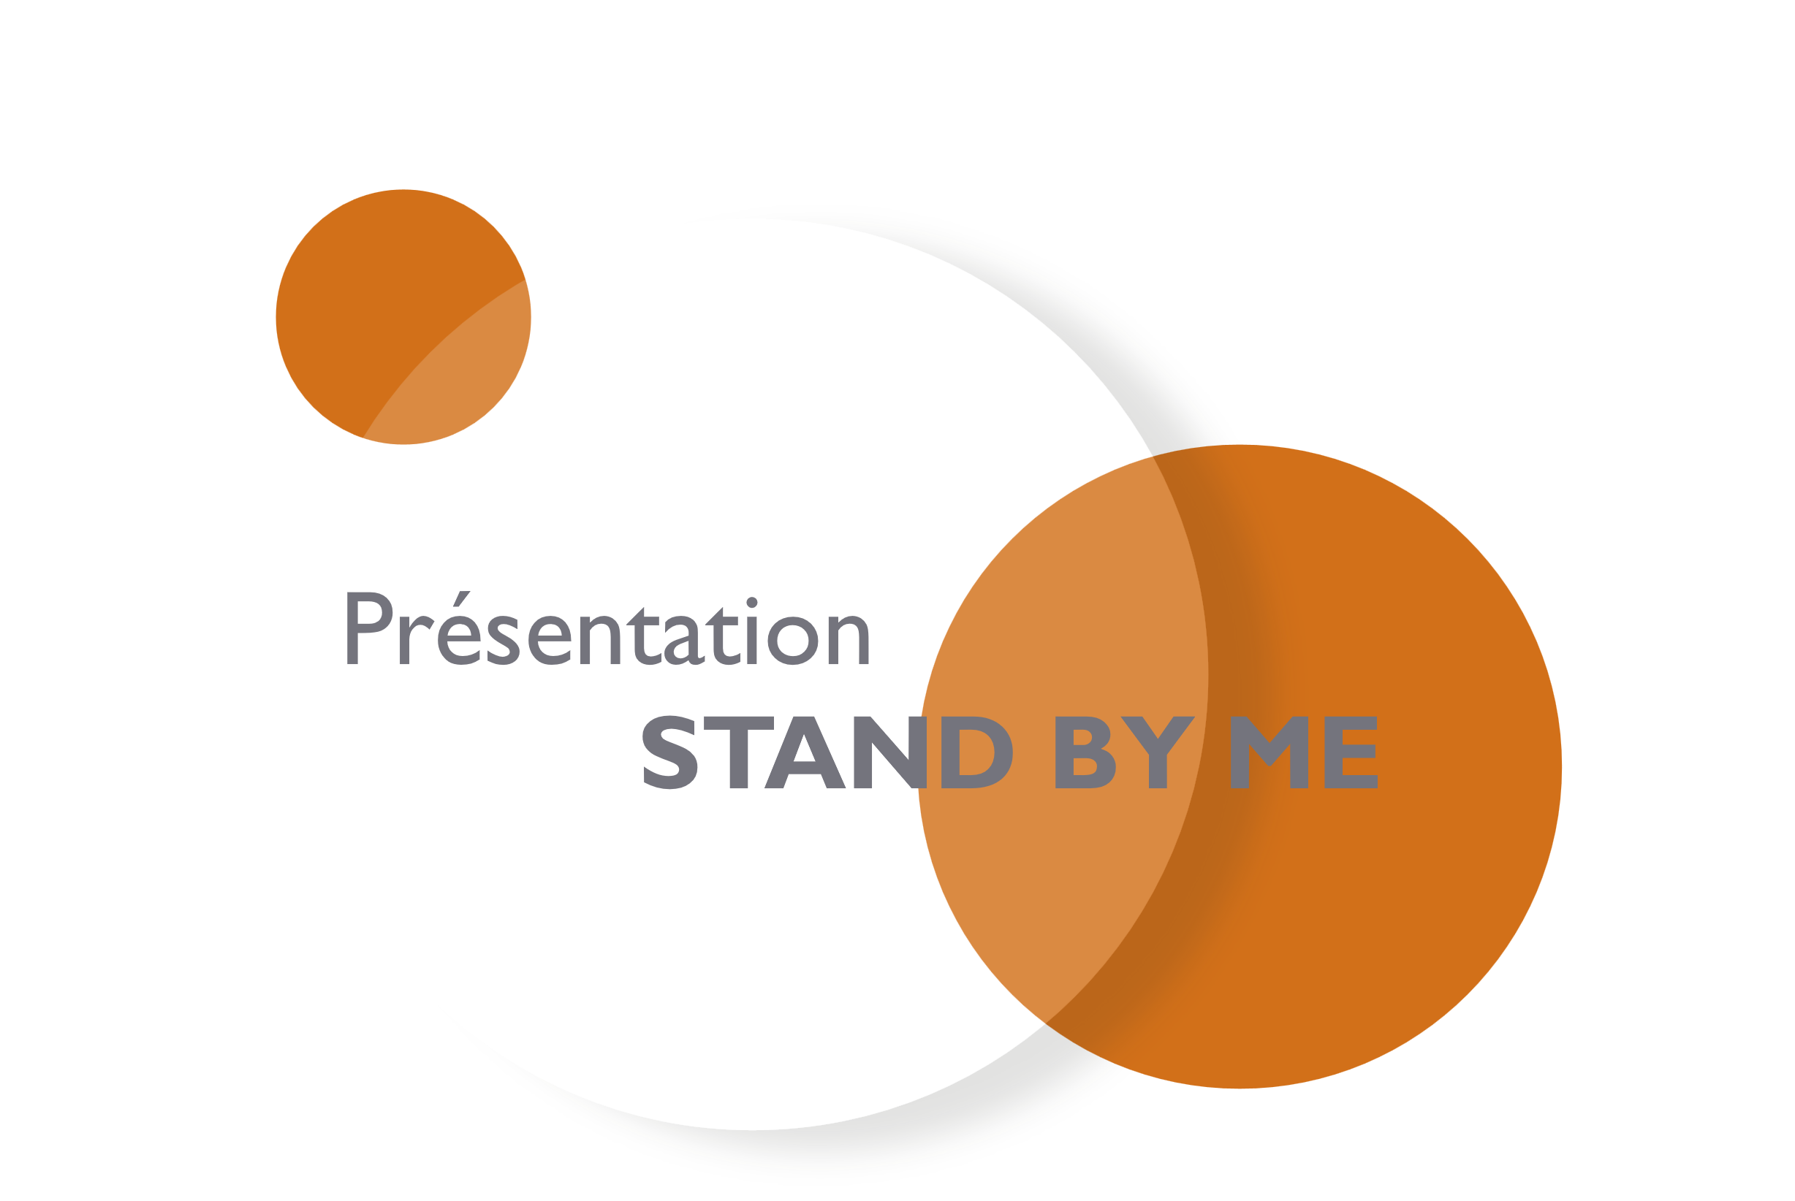

2024

Slide 2


Slide 3
EN QUELQUES CHIFFRES
Société familiale créée en 2008
Equipes:
- Interne: 6 salariés
- Semi-permanents: 8 partenaires
(3 designers, 2 dessinateurs techniques, 2 responsables logistiques)
CA 2023: 2,6M€
CA 2022: 2,2M€
CA 2019 3M€
> + de 100 dossiers traités / an
> Stand de 10 à 2000 m²
> Panier moyen top 10 = 273k€HT
2024: Intégration d’une société d’impression grand format.
2. STAND BY ME

Slide 4

NOTRE SAVOIR FAIRE
CREATION & CONCEPTION
Traduction visuelle de vos besoins
Modélisation 3D
Scénographie
Production de contenu
CONSEIL & RELATION CLIENT
Accompagnement 100% clé en main
Agilité et Optimisation des process
Augmentation de l’UX sur votre stand
BRIEF CLIENT
LOGISTIQUE
PRODUCTION
Travaux d’art graphiques
Peinture
Multimédia
Location de mobilier
Menuiserie
Imprimerie
Électricité
Tapisserie
Montage
Démontage
Transport
Stockage
2. STAND BY ME

Slide 5
Nos Points forts
& Partners
Anticipation
Expertise
Agilité
Nous travaillons dans l’anticipation des échéances et des besoins de nos clients. Cela permet un travail serein et focalisé sur les détails et les finitions de votre projet.
STAND BY ME a créé des partenariats depuis de nombreuses années afin de proposer le meilleur de leur savoir-faire respectif, le bureau d’étude et la fabrication.
Notre vision est de toujours être au plus proche de vos attentes et de s’y adapter en permanence, car nous plaçons la relation client au cœur de notre vision business.
1. RECOMMANDATION

Slide 6
Methodology
1.
2.
3.
4.
Action Plan
Steering Committee
Budget Monitoring
Reporting & CSAT
The retro-planning provides a quick view of everyone's dates and responsibilities. Our dedicated team encourages good communication and responsiveness throughout the project..
Regular meetings with key stakeholders of the project. Physical or telephone meetings. Meeting minutes at the end of each meeting.
Regularly update your budget approach to track its evolution throughout the preparation phase. Budget summary at the end of your operation.
Ensures that we meet your expectations and guarantees our commitment to continuous improvement.
2. STAND BY ME

Slide 7
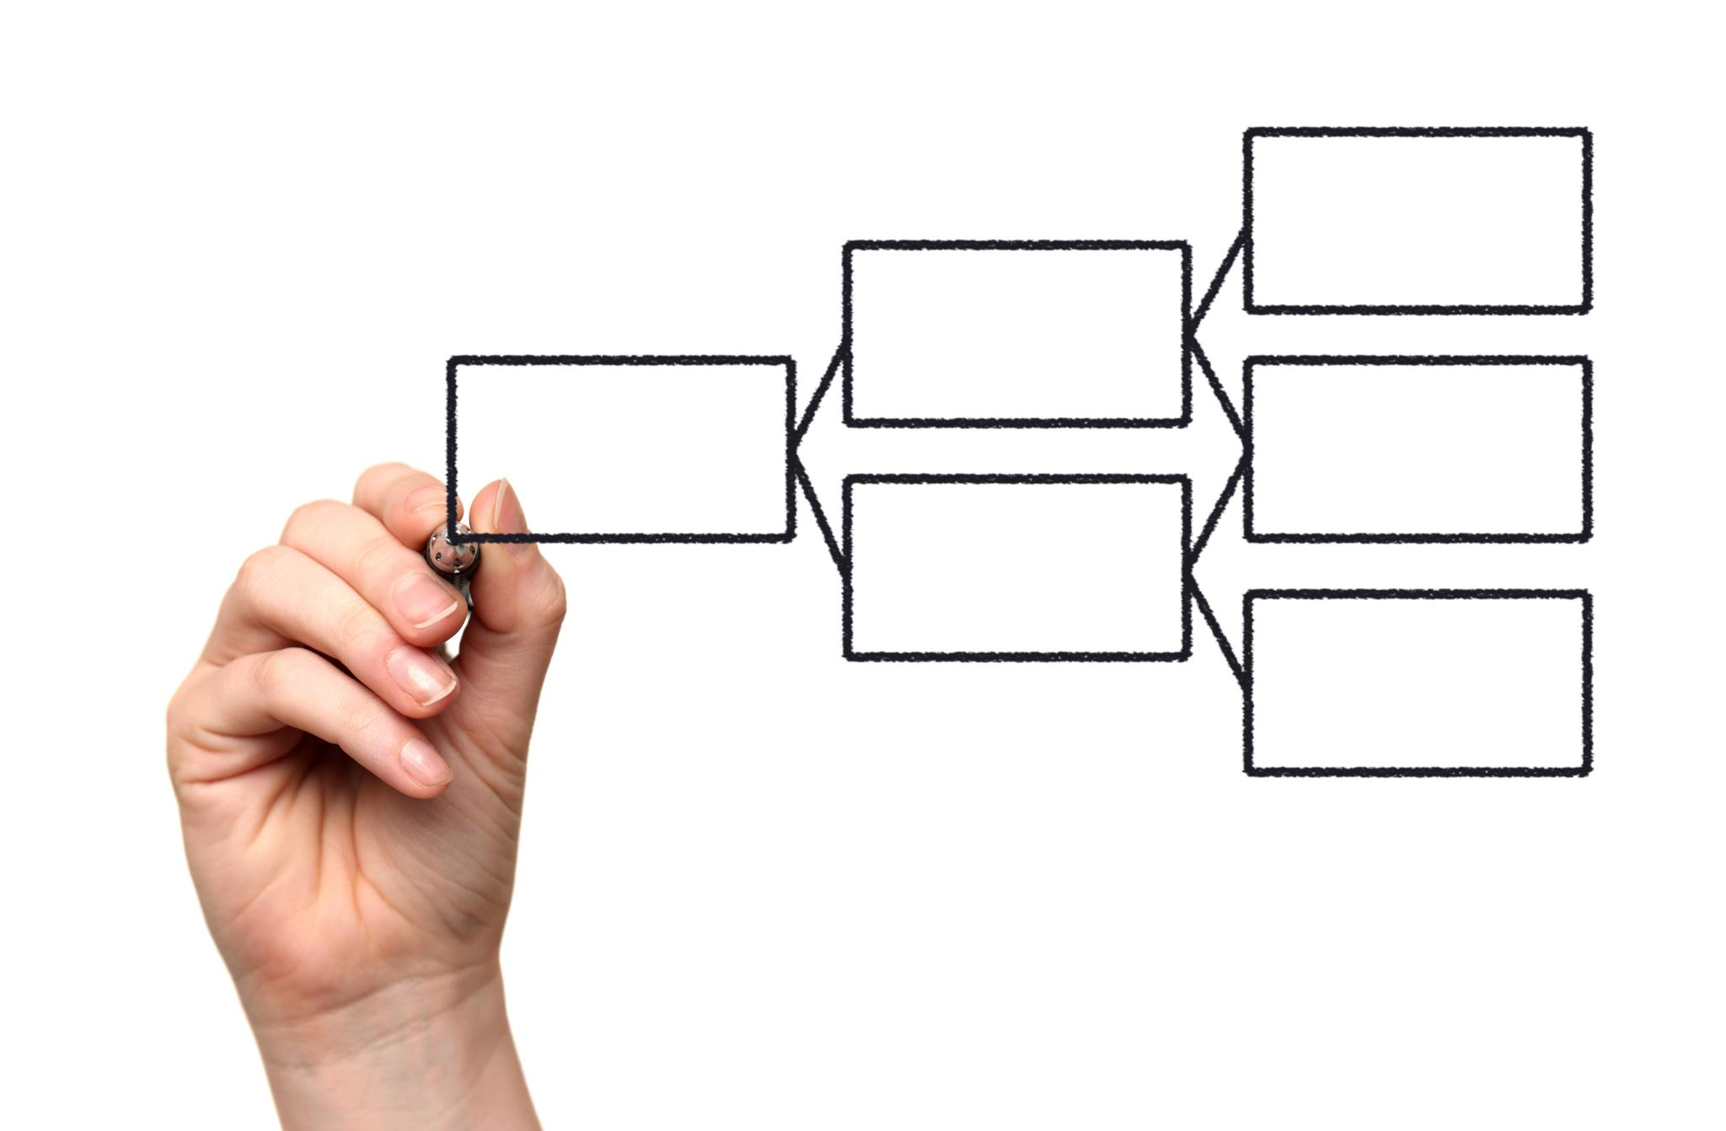
Methodology
1. Action Plan
2. Steering Committee
3. Budget Monitoring
Our dedicated team encourages good communication and responsiveness throughout the project.
Regular meetings with key stakeholders of the project.
Notes:
This slide outlines our methodology for effective project management. We emphasize the importance of an action plan, regular communication, and budget monitoring to ensure all team members are aligned. The use of a retro-planning tool allows us to track progress efficiently. Regular meetings with key stakeholders are critical to maintaining momentum and addressing challenges as they arise.

Slide 8
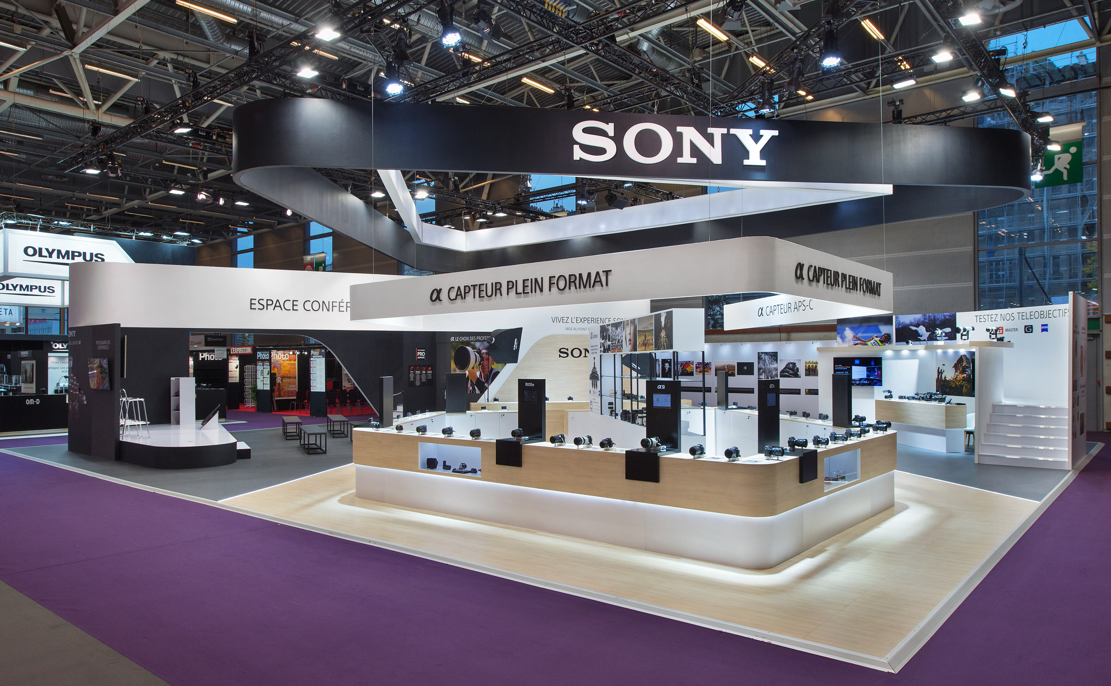
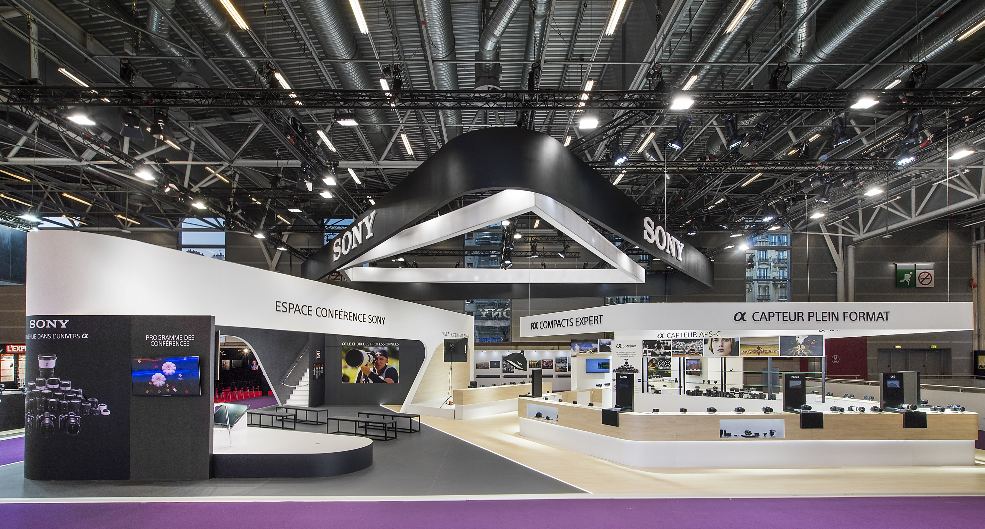
Nos réalisations
Pour voir nos dernières réalisations cliquez ici :
http://standbyme.fr/realisations/
Stand Sony Photo - Salon de la photo 2018-2023
340m2 + mezzanine 20m²
2. STAND BY ME

Slide 9
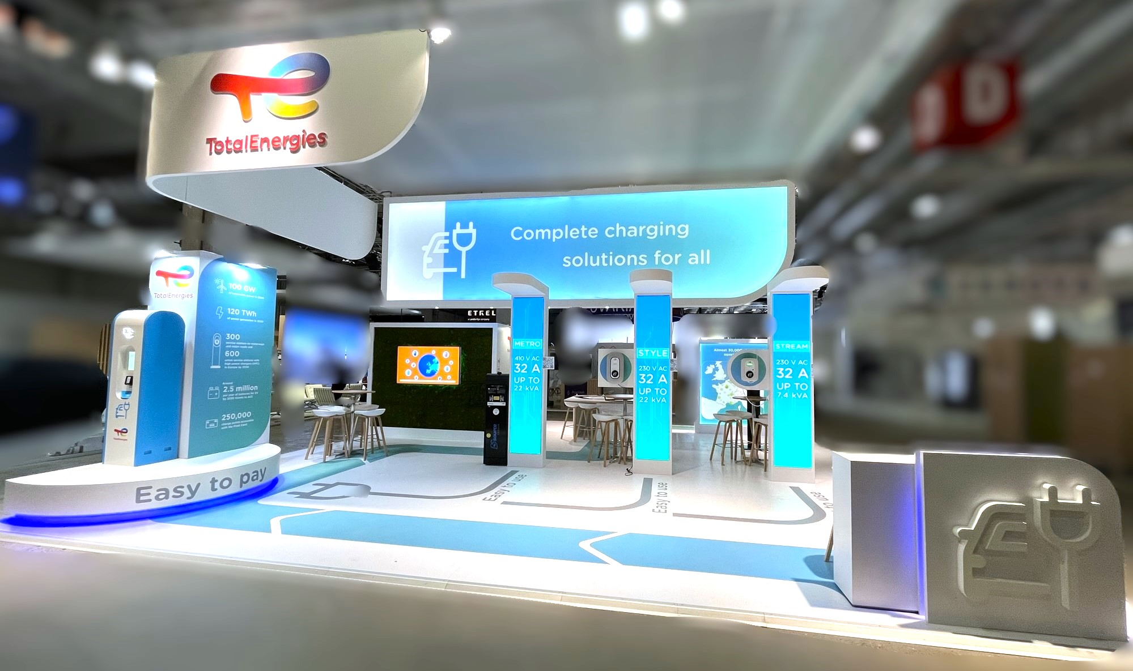
Nos réalisations
TOTAL ENERGIES / pour Moma Event - EVS 2022 - OSLO
2. STAND BY ME

Slide 10
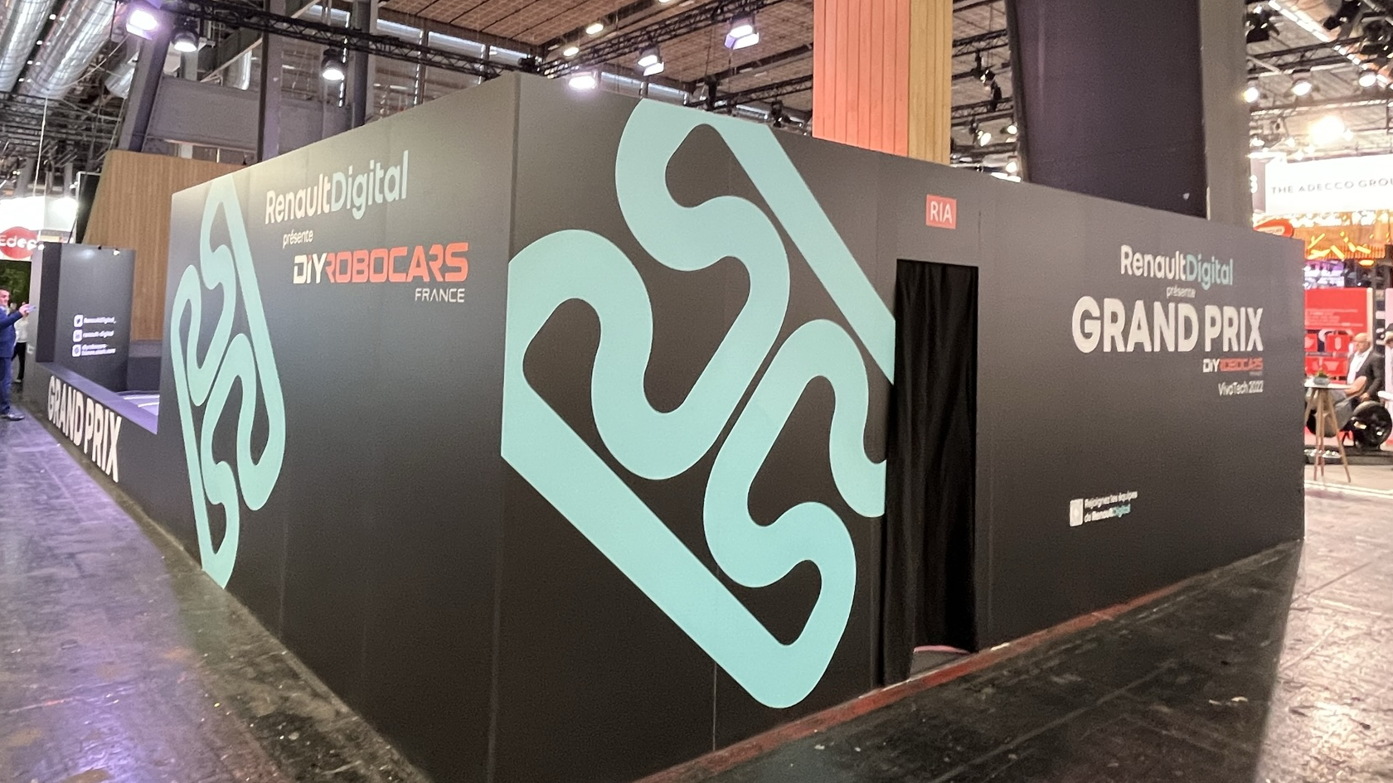
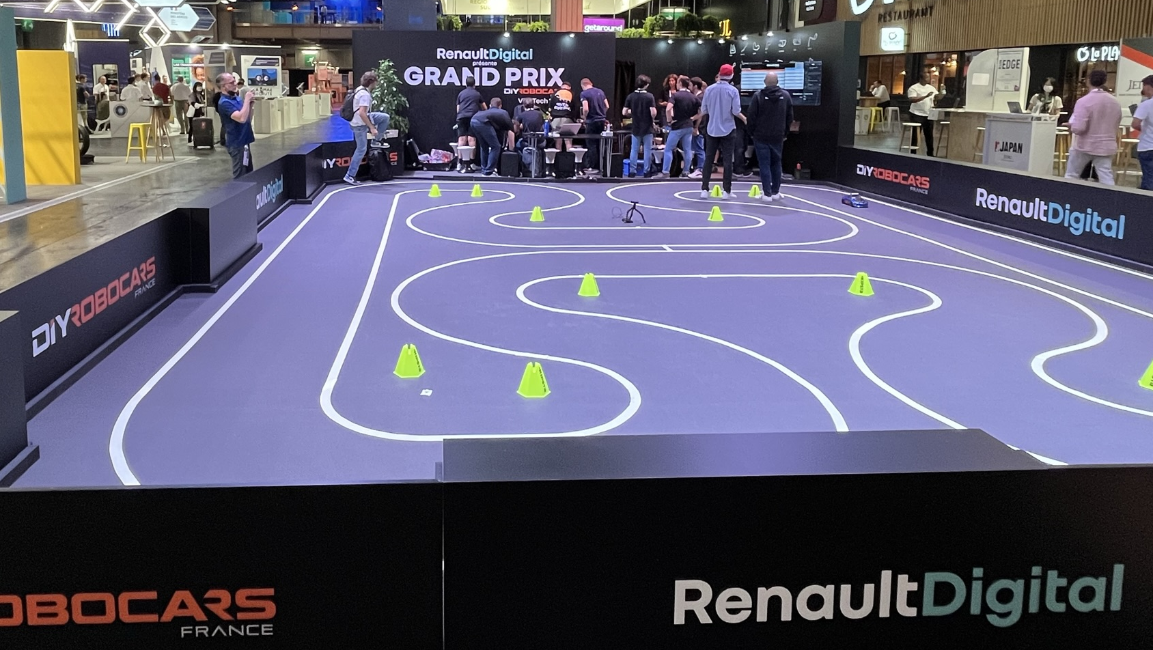
Nos réalisations
RENAULT DIGITAL – VIVATECH 2022
2. STAND BY ME

Slide 11
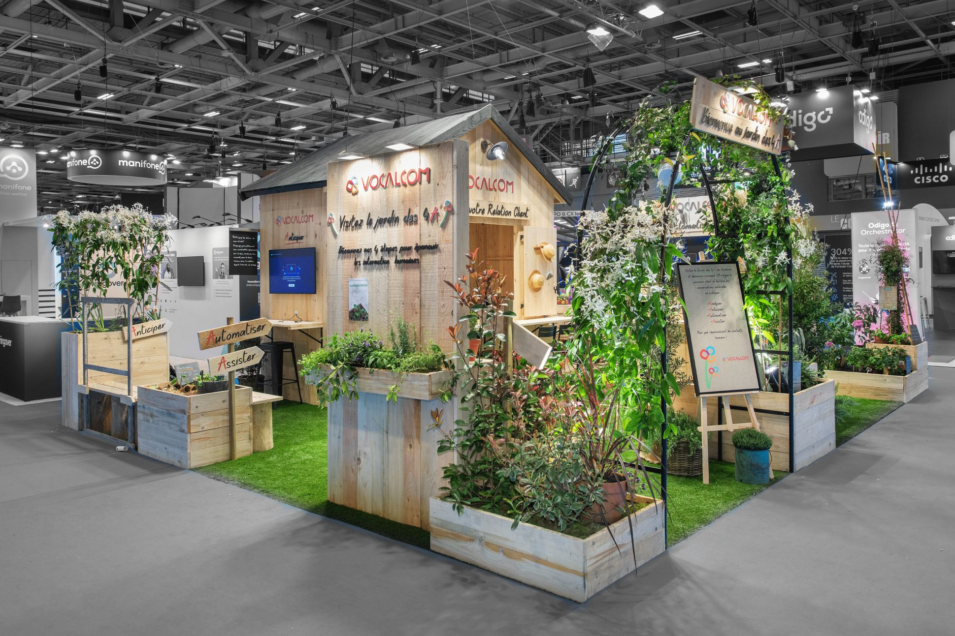
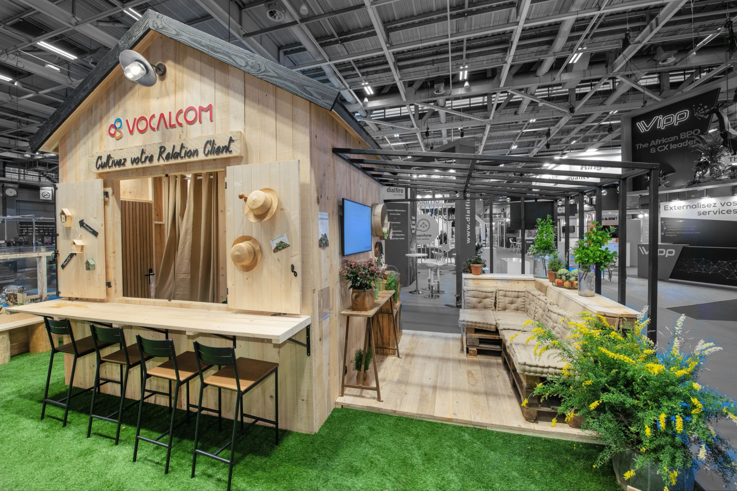
Nos réalisations
Vocalcom- Salon All4Customer 2024
52m²
2. STAND BY ME

Slide 12
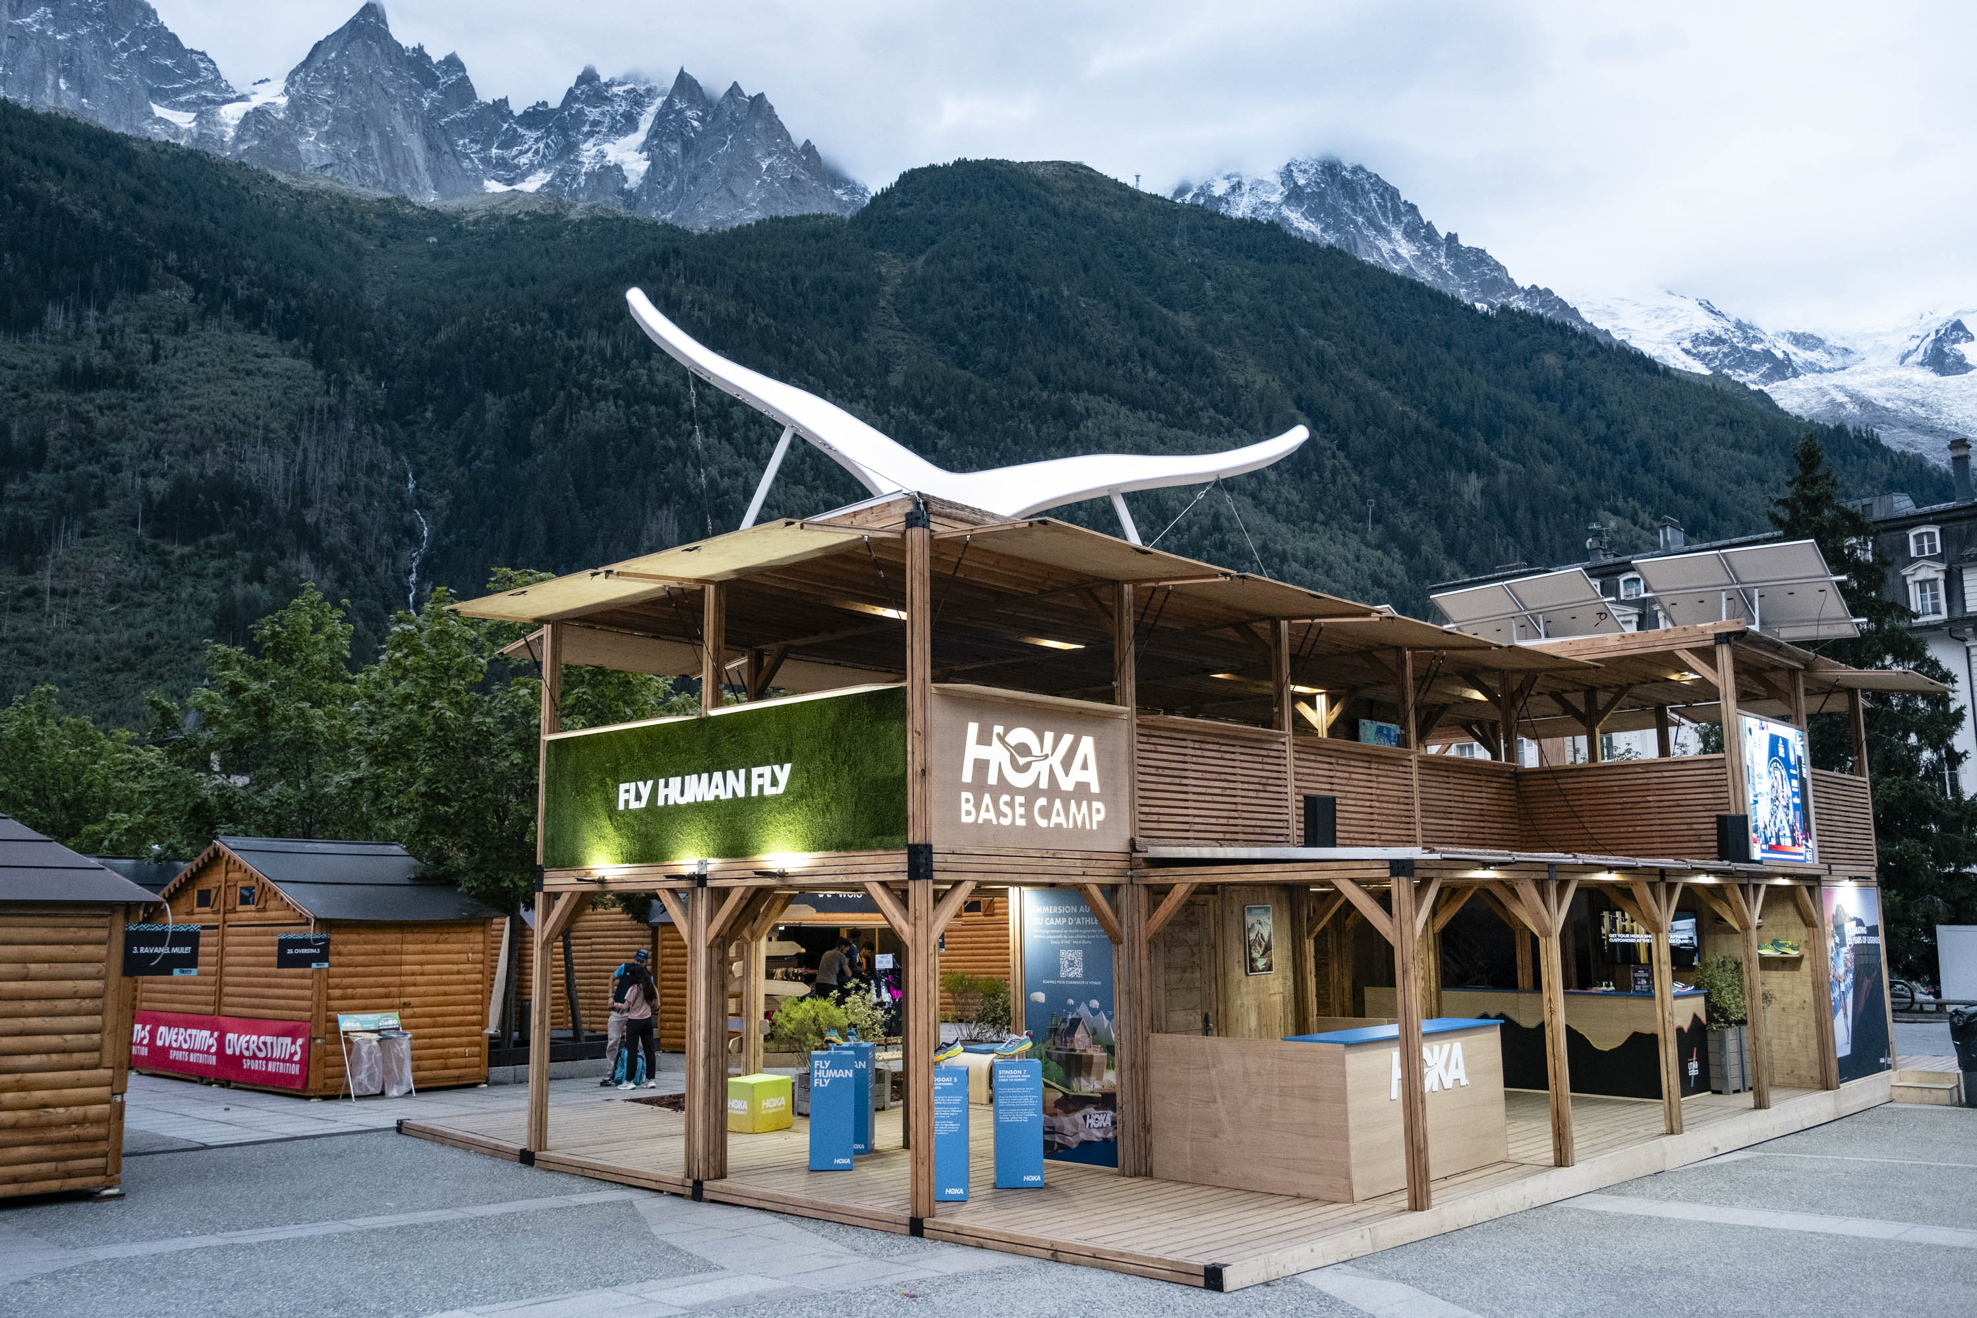
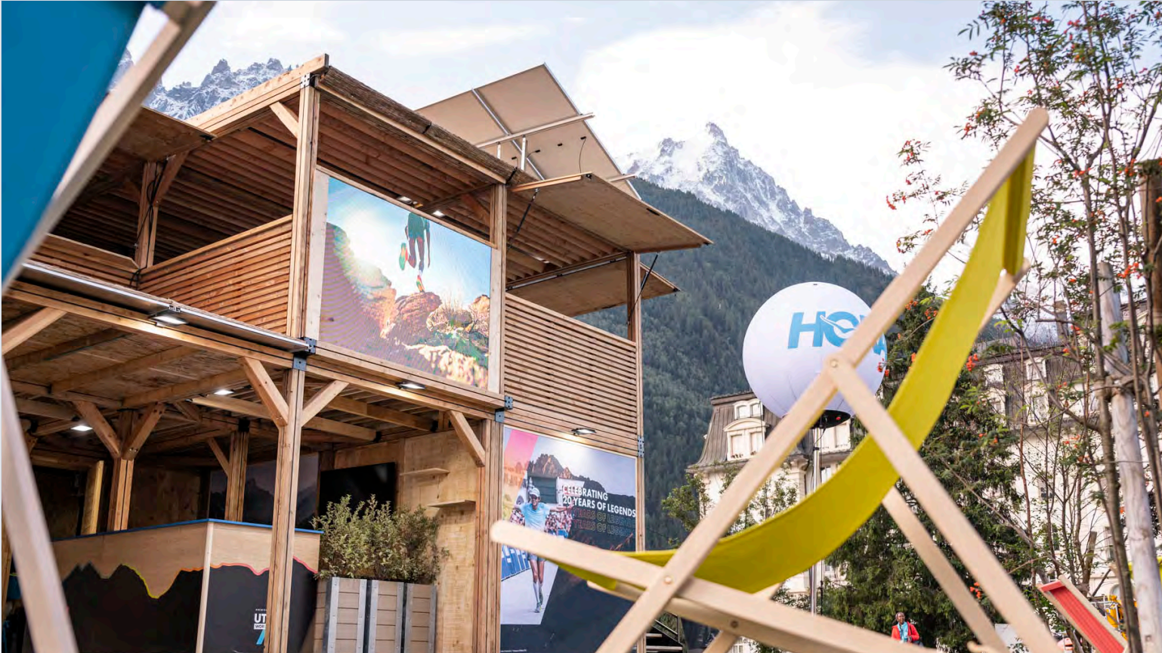
Nos réalisations
Pour voir nos dernières réalisations cliquez ici :
http://standbyme.fr/realisations/
HOKA- UTMB Chamonix 2023
170m² + étage R+1 100m²
2. STAND BY ME

Slide 13
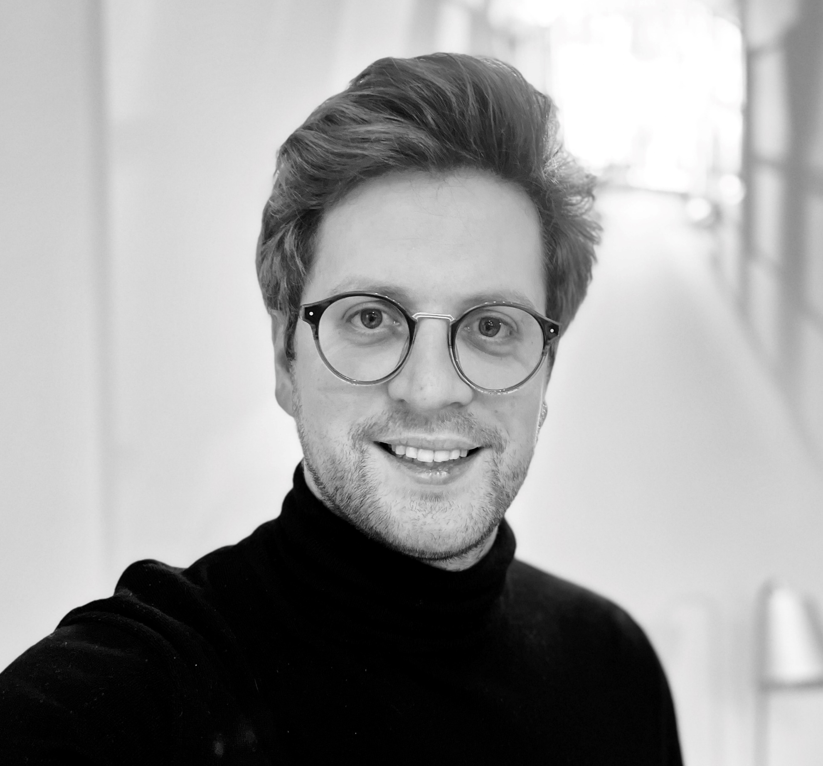
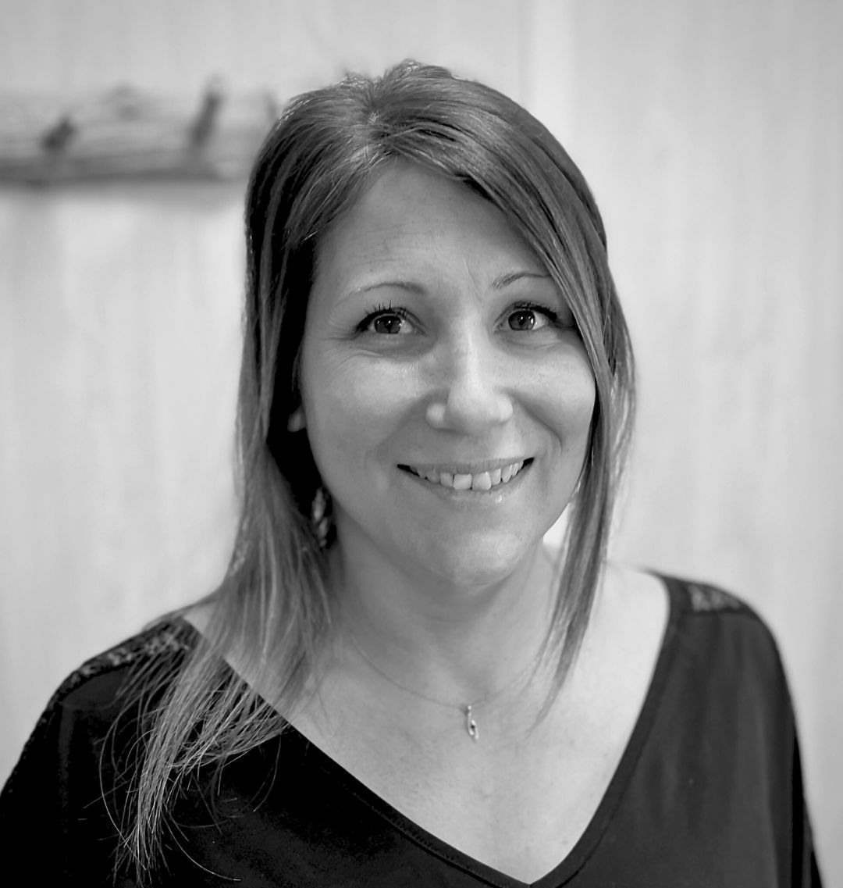
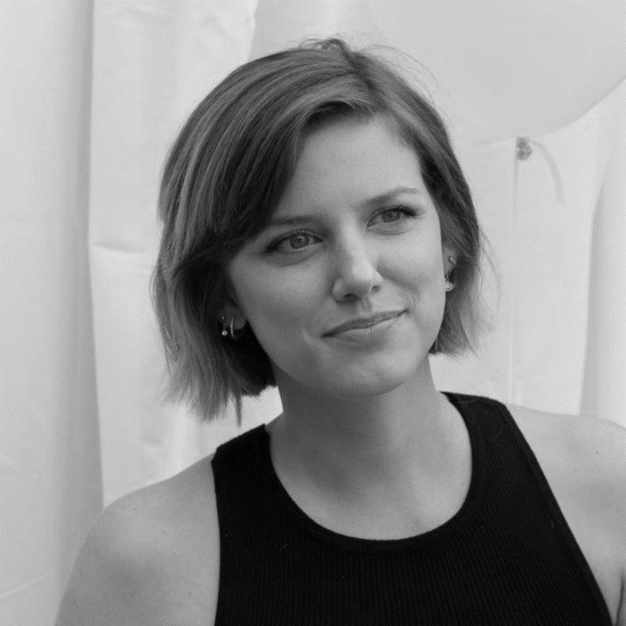
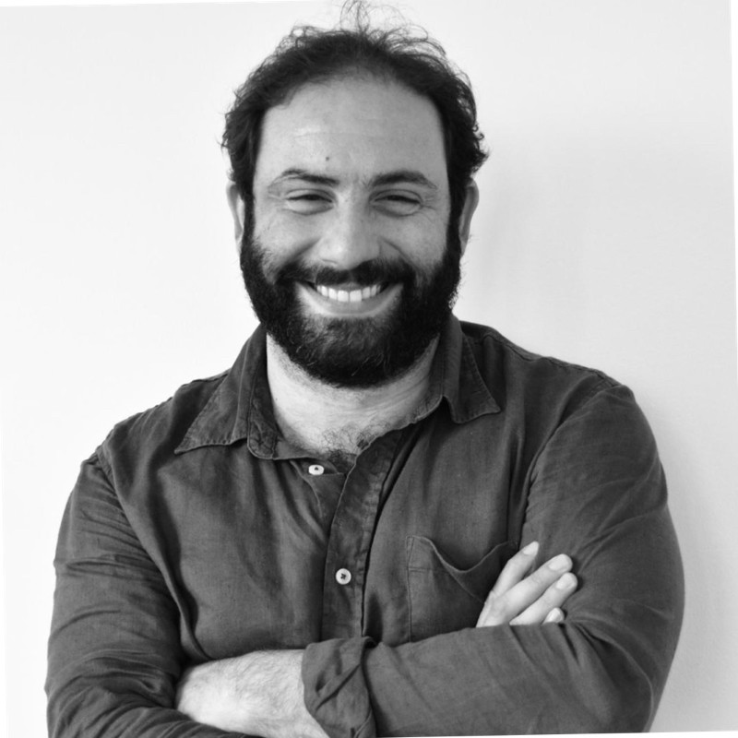
La team
Stand By Me
Jean-Baptiste
BALARESQUE
Directeur Général
Perrine
LACROIX
Responsable Administrative
Candice
CADIEU
Cheffe de projet
Vladimir
GOMEL
Directeur Commercial
2. STAND BY ME

Slide 14





Commitment & Network
ECV
Stand by me, as a member of UNIMEV, has committed to sustainable growth alongside 7 ministries.
EXCELLENCE BPI
En 2023, Stand by me a rejoint les Excellence de BPI FRANCE.
ISO 202121
Stand by me actively participates in the ISO 20121 standardization initiative, aiming to achieve certification by 2025
LEADS / UNIMEV
Stand by me, through its leader, is an active member of the LEADS bureau and part of UNIMEV.
2. STAND BY ME

Slide 15



Engagements
BONNES PRATIQUES
&ECO GESTION
ECO DROP / DESTRUCTION/ RECYCLAGE
Un partenaire spécialisé dans la logistique des déchets vers le centre de tri le plus proche et doté de la meilleure certification de recyclage.
https://www.ecodrop.net/qui-sommes-nous/
BILAN CARBONE
En 2024, Stand By Me est accompagné par la EveryOneEco pour réaliser son premier bilan carbone.
Ce bilan sera ensuite complété par un plan de réduction des émissions de CO2 sur une période de 24 mois.
MUTO / UPCYCLING
Muto est un service clef en main dédié au réemploi solidaire des aménagements éphémères.
https://www.muto-event.com/
2. STAND BY ME

Slide 16
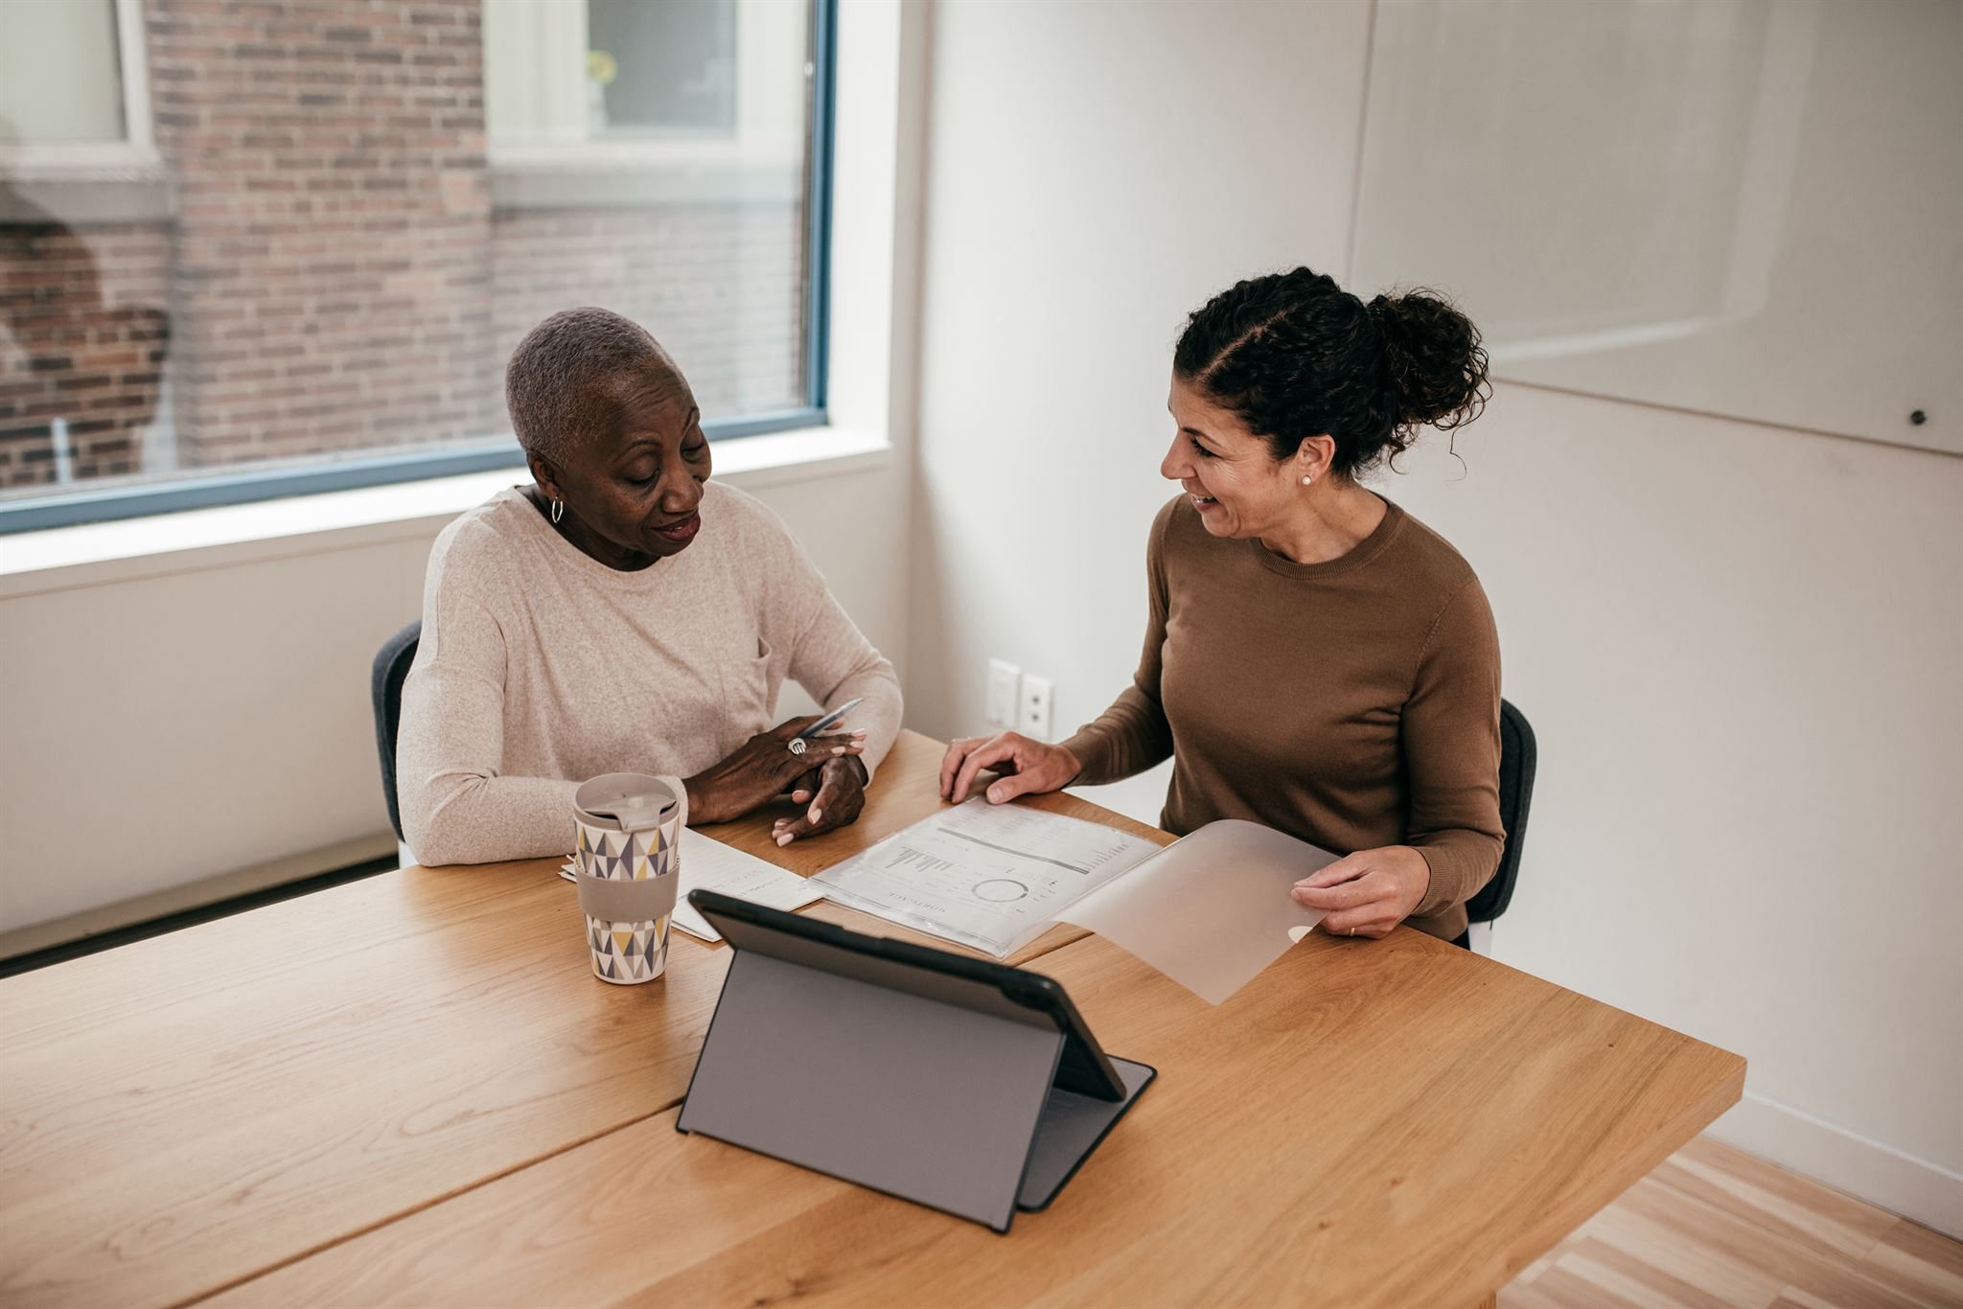
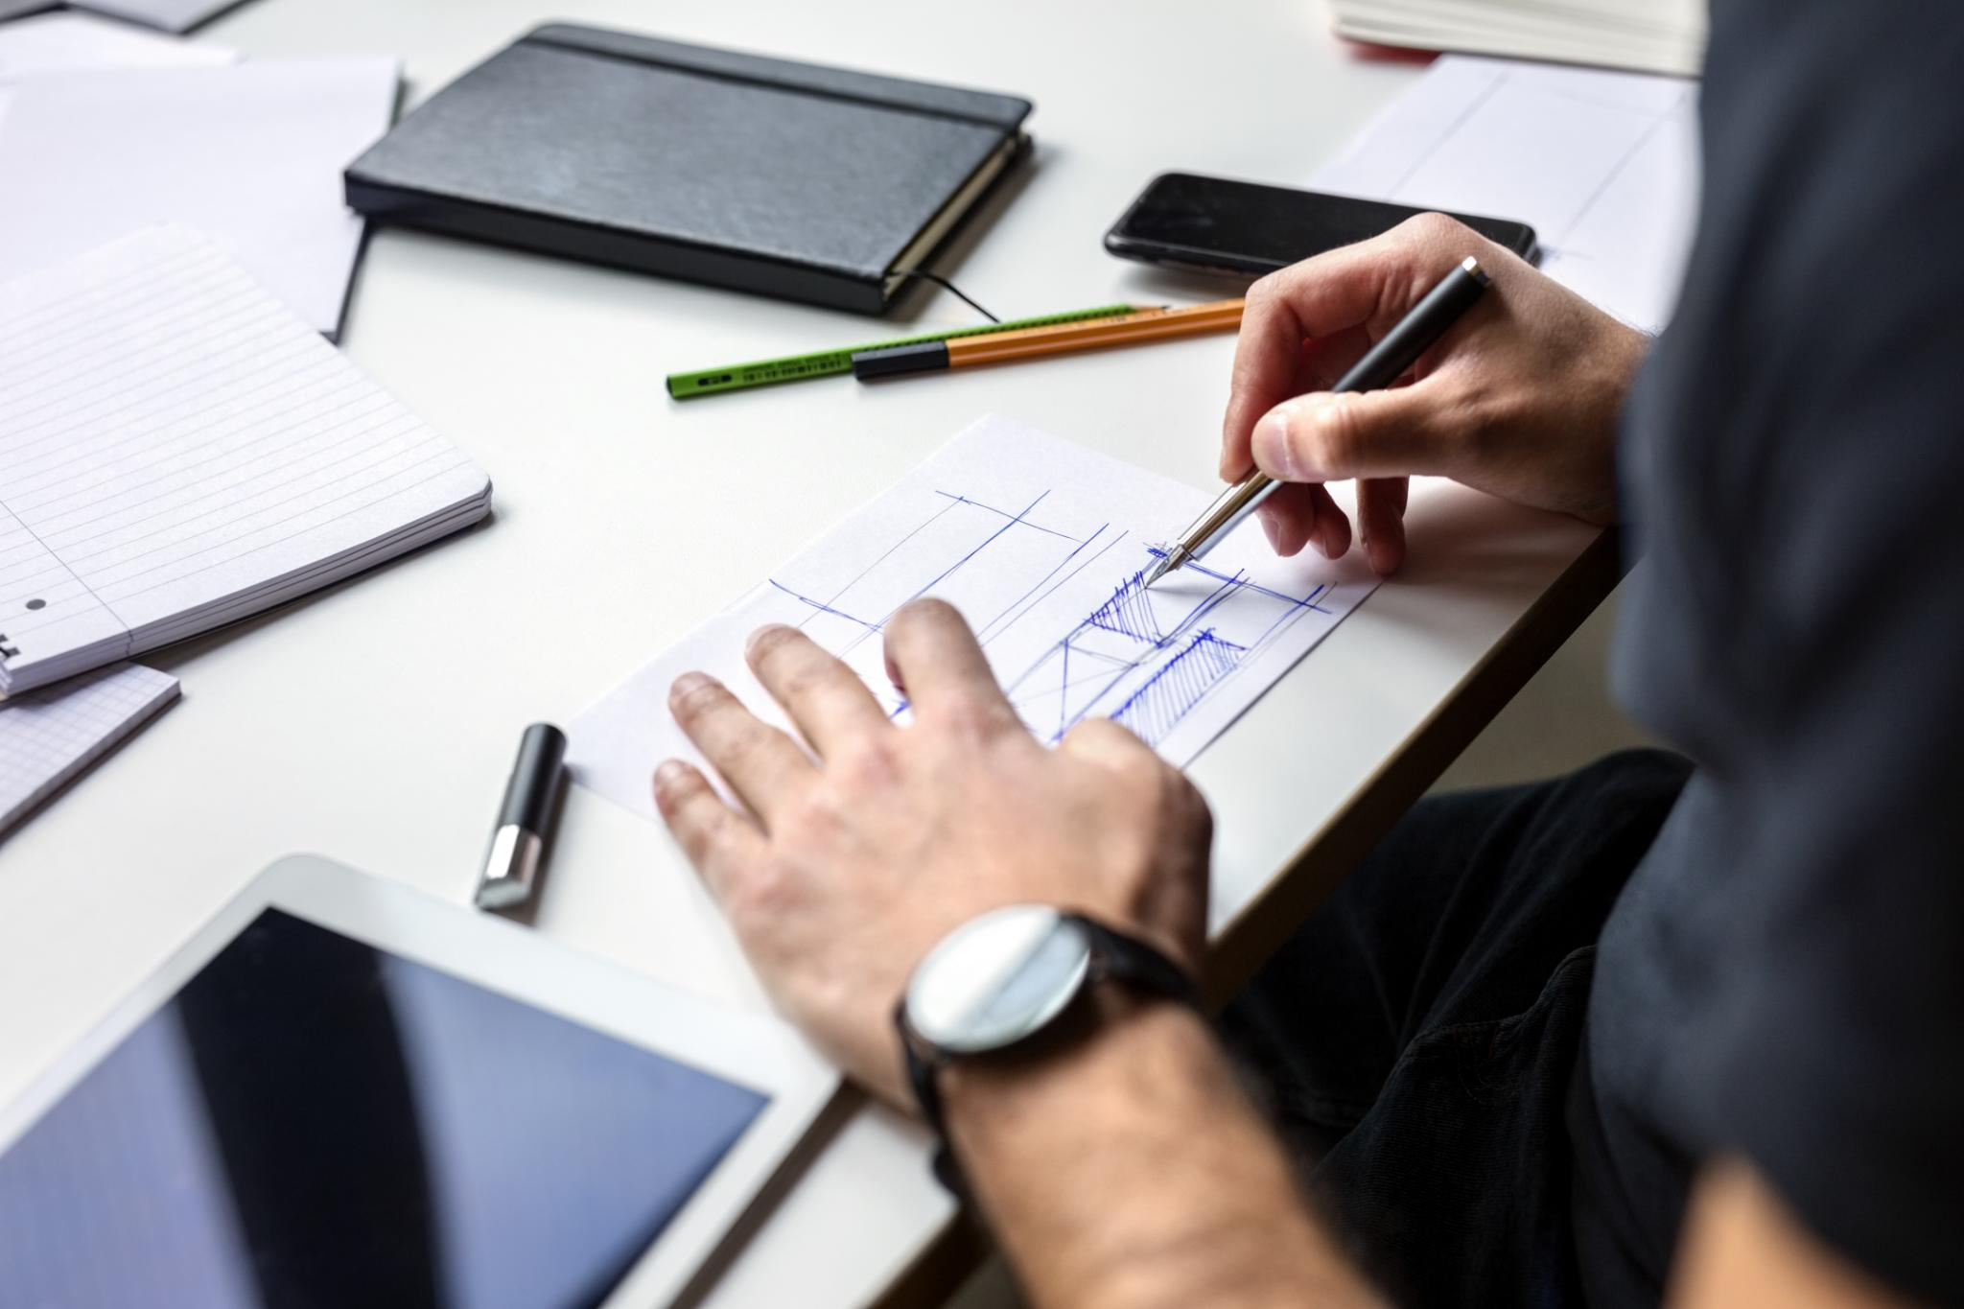




Nos valeurs
Savoir faire
Bonne communication
Accompagnement
Expertise sur 2 générations, plus de 15 ans d’existence
Facilité des échanges, bon relationnel, interlocuteur unique sur chaque projet
personnalisé, de qualité, en continu
Adaptation
Innovation
Valorisation client
agilité, réactivité
créativité, réinvention
présenter la meilleure image de votre entreprise
2. STAND BY ME

Slide 17

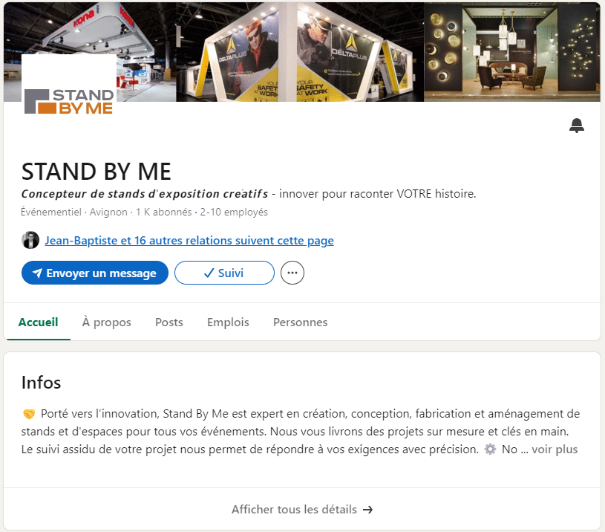
Nous retrouver
Sur LinkedIn
Sur notre site internet
Directement
https://standbyme.fr/
+33 (0)6 50 50 92 88
v.gomel@standbyme.fr
Siège :
210 AVENUE DE LA CIGALIERE 84250 LE THOR
Bureau Commercial :
57 rue de l’Ourcq, 75019 PARIS
https://www.linkedin.com/company/standbyme/
2. STAND BY ME

Slide 18
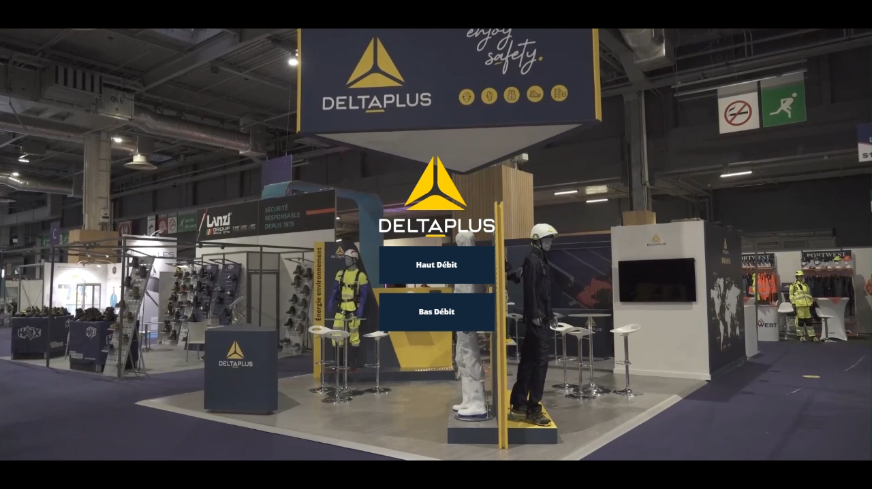
LE STAND VIRTUEL
Cette nouvelle manière de 𝘃𝗶𝗿𝘁𝘂𝗮𝗹𝗶𝘀𝗲𝗿 𝗹𝗲𝘀 𝘀𝘁𝗮𝗻𝗱𝘀 𝗲𝘀𝘁 𝗹𝗲 𝗽𝗿𝗼𝗱𝘂𝗶𝘁 𝗱’𝘂𝗻 𝗱𝗲́𝘃𝗲𝗹𝗼𝗽𝗽𝗲𝗺𝗲𝗻𝘁 𝗶𝗻𝘁𝗲𝗿𝗻𝗲 chez Stand By Me ce qui nous permet d’avoir une approche unique à vous proposer.
D’ailleurs 𝗹𝗲 𝗱𝗲́𝗽𝗼̂𝘁 𝗱𝗲 𝗯𝗿𝗲𝘃𝗲𝘁 𝗱𝘂 𝗽𝗿𝗼𝗰𝗲𝘀𝘀 𝗱𝗲 𝗳𝗮𝗯𝗿𝗶𝗰𝗮𝘁𝗶𝗼𝗻 𝗲𝘀𝘁 𝗲𝗻 𝗰𝗼𝘂𝗿𝘀 !
Vous avez toujours rêvé de vous promener sur un salon sans même y être physiquement ? Nous avons exaucé votre souhait !
Plongez au cœur de l'action avec notre visite virtuelle du stand de Delta Plus, où vous pouvez explorer chaque détail, admirer les produits et ressentir l'ambiance du stand.
Cette visite vous permet de vivre une expérience interactive, vous offrant une perspective inédite sur notre savoir-faire : 𝗦𝗖𝗥𝗢𝗟𝗟𝗘𝗭 et faites un tour complet autour de notre installation, observez les finitions et découvrez comment nous créons des espaces sur mesure pour nos clients.
Rejoignez-nous dans cette expérience révolutionnaire, où le digital et l'exposition se rencontrent pour vous offrir une vision immersive de votre propre stand.
Visite virtuelle complète : https://deltaplus-preventica2023.fr/
2. STAND BY ME

Slide 19


